Slide 1
Тема 1. Еволюція світового розвитку науки з управління якістю та її роль у фармації.
Одеський національний медичний університет
Кафедра загальної і клінічної фармакології та фармакогнозії
Навчальна дисципліна «Система якості у фармації»
Лектор:
Еберле Лідія Вікторівна,
к.біол.н., доцент кафедри загальної і
клінічної фармакології та фармакогнозії
2024

Slide 2




Фармацевтична галузь у розвинутих країнах належить до числа найбільш динамічних і рентабельних, але водночас виступає як особливий сегмент ринку, що регулюється державними органами влади, а також контролюється страховою медициною. Фармацевтична галузь посідає значне місце і в економіці України, оскільки є важливим сегментом національного ринку, багато в чому визначає національну і оборонну безпеку країни, відрізняється великою наукоємною і розвиненою кооперацією. Поточна ситуація на фармацевтичному ринку України може бути потужним стимулом для реструктуризації галузі, посилення конкуренції і переходу на технічні стандарти ЄС. Ті підприємства, що успішно реструктуруються і витримають жорстку конкуренцію, зможуть конкурувати на міжнародних ринках.
План і організаційна структура лекції:
Основні терміни управління якістю.
Етапи розвитку управління якістю у світі.
Основні концепції управління якістю.

Slide 3
Історія розвитку науки про забезпечення й управління якістю
Системний підхід до управління якістю почав застосовуватися починаючи з кінця ХІХ - початку ХХ ст.
Для того щоб отримати найбільш повне уявлення про те, яким чином протягом багатовікової історії розвивалися і удосконалювалися форми і методи діяльності в області якості, необхідні визначення і оцінка основних етапів їх еволюції. Спроби систематизації історичного розвитку робіт за якістю робилися багатьма вченими.
Найбільш вдалим є підхід А.В. Глічева, який виділив чотири етапи їх еволюції:
1. Індивідуальна форма організації робіт з якості;
2. Цехова форма;
3. Індустріальний етап (приймальний контроль якості; статистичний контроль якості);
4. Системна організація робіт з якості (комплексне управління якістю, забезпечення якості на базі стандартів IS0 9000

Slide 4
Індивідуальний контроль діяв на виробництві до кінця XIX ст. При цьому один працівник або невелика група були відповідальними за виготовлення всього виробу.
Цеховий контроль якості виник на початку XX ст. Його зародження було зумовлене розвитком промислового виробництва і поглибленням внутрішньовиробничого поділу праці. Для цього етапу характерний розподіл функцій і відповідальності за якість як між окремими працівниками, так і цеховим керівником або майстром.
Індустріальний етап об'єднує етапи приймального контролю якості та етап статичного контролю якості. На промислових підприємствах стали створюватися самостійні служби технічного контролю зі штатними контролерами на чолі з начальником, який був підпорядкований керівнику підприємства.
Це стало початком етапу приймального контролю якості (контроль якості під час прийняття продукції).

Slide 5
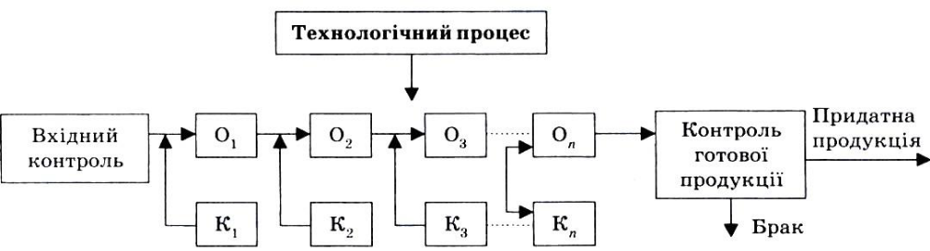
Нова організація робіт з контролю зумовила постановку проблеми забезпечення якості виробничих процесів.
Вирішення цієї проблеми пов´язане з етапом — статичним контролем якості, який базується на теорії ймовірності і математичній статистиці. В процесі виробництва систематично відбираються згідно з попередньо складеним планом контрольні дані для їх обробки методами математичної статистики (рис. 1).
Рис. 1. Схема регулювання якості у процесі виробництва за допомогою статистичного контролю

Slide 6
До 1960-х років необхідна якість продукції досягалась переважно за рахунок використання засобів і методів технічного контролю.
На початку 1960-х років з´явились нові структури служб технічного контролю, зорієнтовані на зростання обсягів виготовленої продукції і зниження витрат на якість при збереженні високої енерго- і матеріаломісткості.
Технологія контролю якості стала сферою спеціалізованої діяльності, спрямованої на регулювання якості, аналіз причин дефектів, розроблення заходів на їх усунення і проведення заходів профілактичного характеру. З цією метою на підприємствах стали створювати спеціальні служби управління якістю. До їх складу разом із відділом (групою) технічного контролю включали групи, відповідальні за планування і координацію робіт усіх підрозділів підприємства у сфері якості, розробку нормативно-організаційних документів з якості, роботу з постачальниками у сфері якості, аналіз надійності виробів і причин їх дефектів та відмов, роз´яснення вимог до якості продукції, розробку критеріїв оцінки якості праці, розробку спеціальних методів забезпечення якості (в т. ч. статистичних), збір і аналіз інформації про якість продукції від споживача тощо. Служба якості стала самостійною, незалежною від інших підрозділів і підпорядковувалась безпосередньо вищому керівникові підприємства та була підзвітна тільки йому у своїх діях.

Slide 7
Створення служб якості дало змогу ліквідувати подвійну відповідальність осіб, що відповідають за виготовлення продукції і за оцінювання її якості. Таке ставлення до вирішення проблеми якості було охарактеризоване А. Фейгенбаумом як комплексне управління якістю етапу системної організації роботи за якістю.
У методичному плані перехід від традиційного контролю якості до управління якістю став принципово новим, п´ятим етапом: замість виявлення дефектів продукції ставилося завдання їх попередження. Механізм комплексного управління якістю орієнтував усю систему заходів на досягнення заданого рівня якості продукції. При цьому комплексне управління доповнювало раніше використовувані статистичні інструменти контролю якості методами метрології, збору інформації про якість, мотивації якості, стандартизації, сертифікації та іншими.
На базі загальної методології комплексного управління якістю в 1960— 70-х роках в різних країнах з урахуванням їх національних і економічних умов були сформовані специфічні організаційні підходи до управління якістю на рівні фірми. Найвідомішими з них стали концепції TQC (Total Quality Control) — загальне управління якістю в США і CWQC (Company Wide Quality Control) — управління якістю в рамках фірми в Японії та ін.

Slide 8
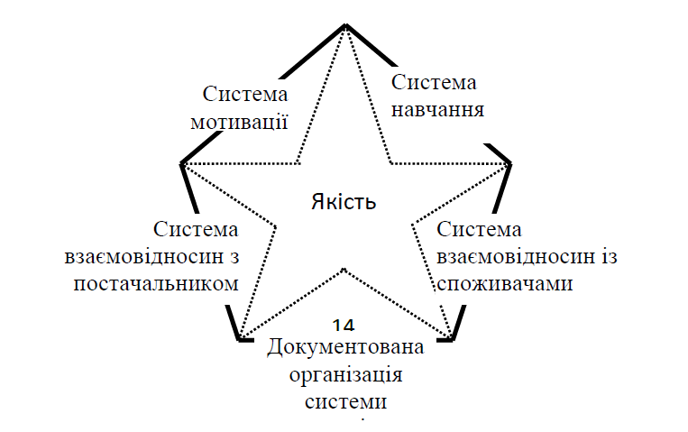
Наприкінці 1980-х років з´явилася нова методологія забезпечення якості продукції на основі міжнародних стандартів ISO 9000. Згідно із цією методологією створення на підприємстві високоефективних і результативних систем якості, які відповідають положенням стандартів ISO 9000, є гарантією того, що вимоги споживачів будуть дійсно задоволені.
Система управління якістю (СУЯ) визначається як сукупність взаємопов'язаних і взаємодіючих елементів для розробки і досягнення цілей, що встановлюються для відповідних функцій та рівнів організації, і для управління організацією.
Для надання змістовної характеристики основним етапам розвитку СУЯ у багатьох літературних джерелах використовують "зірку якості".
Рис. «Зірка якості»

Slide 9
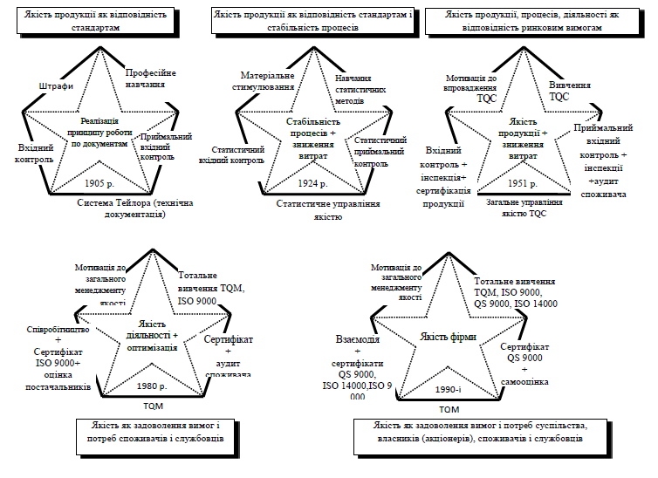
Якщо скористатися наведеною "зіркою якості", то в історії розвитку документованих систем якості можна виділити 5 етапів і представити їх у вигляді 5-ти "зірок якості". Основні характеристики кожного з етапів розвитку систем управління якістю представлено на рис. 2.
Рис. 2. П'ять зірок якості

Slide 10
Таким чином, розглянуту в ретроспективі стадію розвитку наукових систем управління якістю продукції можна умовно розділити на наступні етапи:
1900 - 1920 роки - відбраковування дефектної продукції,
1920- 1950 роки-статистичних методів управління якістю,
1950 - 1980 роки - тотальний контроль якості (TQC),
1980 - 1990 роки - загального управління якістю (TQM),
1990 - 2000 роки - сертифікації систем якості.
Поряд із підвищенням уваги до проблем управління якістю за кордоном, вітчизняними підприємствами набуто значного досвіду системного управління якістю як у межах виробничої системи, так і в межах окремо взятого підприємства.
На багатьох підприємствах були створені та успішно розвивалися системи управління якістю.
До складу таких розробок належить одна з найкращих комплексних систем "Якість, надійність, ресурс з перших виробів "ЯНАРЗПВ», яка, на думку багатьох фахівців, випередила свій час. Саме в її рамках було реалізовано принципи відомих західних систем управління якістю ZD (англ, zero defect – "нуль дефектів") та CWQC (англ. Company Wide Quality Control – "контроль якості в масштабах усієї компанії"). Автором системи був головний інженер Горьківського авіаційного заводу Т. Ф. Сейфі.

Slide 11
Закордонний досвід управління якістю побудований, орієнтуючись на специфічні особливості в підходах до управління якістю та на їх зіставленні на прикладі регіонів світу: США, Японії і Західної Європи.
Особливостями японського досвіду в галузі управління якістю стало:
1. Виховання в кожного працівника компанії винятково шановливого ставлення до замовників і споживачів (практично, культу споживача як у внутріфірмових, так і в міжфірмових відносинах);
2. Систематичне навчання кадрів із питань забезпечення й управління якістю, що гарантує високий рівень підготовки в цій галузі всіх працівників компанії;
3. Ефективне функціонування широкої мережі "гуртків якості" на всіх стадіях життєвого циклу продукції та сфери послуг;
4. Широке застосування для забезпечення й управління якістю передових методів контролю якості, включаючи статистичні, під час пріоритетного контролю якості виробничих процесів;
5. Зосередження максимальної уваги на процесах проектування продукції з метою запобігання виникненню дефектів на подальших етапах життєвого циклу продукту;
6. Наявність у сфері виробництва високоякісних засобів праці;
7. Збір і використання даних про якість продукції, що знаходиться в експлуатації у споживачів;
8. Наявність розвинутої системи пропаганди значення високоякісної продукції та сумлінної праці;
9. Сильний вплив із боку держави на формування принципів підвищення рівня якості та забезпечення конкурентоспроможності продукції.

Slide 12
Досвід управління якістю в США дещо відрізняється від японського, хоча головною ідеєю залишається засвоєння принципів системного підходу. Особливостями американського підходу до управління якістю є:
1. Більша частина впливів у сфері управління якістю має в основному технічну й організаційну спрямованість.
2. У процесі управління якістю відповідні служби американських фірм активно вивчають і аналізують витрати на забезпечення якості. При цьому особливу роль в американській промисловості відіграють керівники фірм, які, як правило, приділяють значну частину свого робочого часу питанням якості.
3. Одним із поширених методів забезпечення якості продукції в американських фірмах, як і в японських, є методи статистичного контролю якості. Причому для реалізації цих методів на багатьох фірмах використовують такі технічні засоби, що автоматично здійснюють збір, нагромадження, оброблення даних і видачу результатів із застосуванням статистичних методів.
4. Велике значення в управлінні якістю мають питання вивчення та прогнозування споживчого попиту на продукцію, тому фірми прагнуть поліпшувати відповідно до вимог ринку не тільки технічні показники якості продукції, але й економічні.
5. Висока відповідальність виробників за якість приводить до значного скорочення випуску дефектної продукції та поліпшення діяльності в галузі гарантійного обслуговування й сервісу.
6. Наявність чітко оформлених систем управління якістю, у яких передбачено виконання структурованих і добре налагоджених програм із упровадження комплексу заходів, що забезпечують необхідну якість і зниження витрат.

Slide 13
Європейський підхід до управління якістю практично відповідає тим прийомам і методам роботи, що використовуються на американських підприємствах. Відмінності зумовлені загальними тенденціями розвитку Європи.
Таким чином, особливостями європейського підходу у вирішенні проблем якості є:
1. Створення єдиних європейських організацій, що займаються питаннями стандартизації, сертифікації продукції та систем якості, а також управління якістю (ЄФУЯ – Європейський фонд управління якістю) та інших.
2. Законодавча основа для проведення всіх робіт, пов'язаних з оцінкою та підтвердженням відповідності (розробка стандартів ISO 9000, ΕΝ 29000 та ін.).
3. Гармонізація вимог національних стандартів, правил і процедур сертифікації.
4. Створення регіональної інфраструктури та мережі національних організацій, уповноважених здійснювати роботи із сертифікації продукції, акредитації лабораторій, реєстрації фахівців із якості.

Slide 14
ОСНОВНІ ТЕРМІНИ УПРАВЛІННЯ ЯКІСТЮ
Категорія «якість» має багатогранну природу походження та існування, що застосовується в різних сферах діяльності суспільства, тому може розглядатися як філософська, суспільна, економічна категорія тощо.
У міжнародному стандарті ISO 9000:2000 під якістю розуміють ступінь, у якому сукупність властивих характеристик об’єкта (продукції, послуги) відповідає вимогам, які встановлені у нормативно-правових документах.
Під управлінням якістю розуміють дії, що здійснюються під час розробки, виробництва та реалізації об’єкта з метою формування, забезпечення та підтримання заданого рівня якості.
Управління якістю здійснюється в рамках системи менеджменту якості. Система менеджменту якості (система якості) – це система менеджменту для керівництва й управління організацією стосовно якості.
Петля/коло якості – концептуальна модель взаємозалежних видів діяльності, що впливають на якість на різних стадіях життєвого циклу продукції або послуг.

Slide 15
ЕТАПИ РОЗВИТКУ УПРАВЛІННЯ ЯКІСТЮ У СВІТІ
Першою формою управління якістю продукції був індивідуальний контроль якості. Діяв на виробництві до кінця ХІХ ст. Ця форма управління полягала в тому, що один працівник або невелика група працівників несли відповідальність за виготовлення виробів, а отже, кожний з них мав можливість повністю контролювати якість результату своєї праці, забезпечуючи тим самим якість виробу.
Розвиток промислового виробництва та поглиблення внутрішньовиробничого розподілу праці зумовили появу цехового контролю якості (початок ХХ ст.). Для цієї форми управління характерний розподіл функцій та відповідальності за якість як між окремими працівниками, так і між цеховим майстром. Цеховий контроль спирався на принципи наукового управління якістю, розроблені відомим американським фахівцем Фредериком Тейлором. Головним завданням у методології Тейлора було задати допуск на показник якості продукції, виміряти його значення та розділити продукцію на придатну та дефектну залежно від потрапляння значення показника у допуск. Проте поняття «норма якості», «допуск» та «дефект» стосувалися тільки окремих виробів (вузлів та деталей) та не поширювалися на партії (потоки) продукції та технологічні процеси.

Slide 16
Приймальний контроль якості. Під час Другої світової війни розвиток масового виробництва на промислових підприємствах та збільшення обсягів продукції, що виробляється, призвели до відокремлення технічного контролю від виробничих операцій. На промислових підприємствах стали створюватись самостійні служби технічного контролю зі штатними контролерами на чолі з начальником, який був підпорядкований керівникові підприємства.
Статистичний контроль якості. Найбільш істотною характеристикою розповсюдження статистичного контролю якості став перехід від суцільного контролю до вибіркового, за якого у процесі виробництва систематично відбираються, відповідно до заздалегідь складеного плану, контрольні дані для їх обробки методом математичної статистики. Початок промислового застосування статистичних методів контролю якості пов’язаний із діяльністю фахівця американської компанії Уолтера Шухарта. У 1924 році він розробив статистичний метод контролю якості (Statistical Quality Control, SQC). Шухарт довів, що всі види продукції та послуг, як і всі процеси, де вони утворюються, піддаються відхиленням від заданих значень, які він називав варіаціями. Для постійної діагностики ситуації він запропонував використовувати контрольні карти з межами регулювання – карти Шухарта. Отже, головною ідеєю моделі управління якістю У. Шухарта було підвищення якості за рахунок зменшення мінливості (варіабельності) процесів.

Slide 17
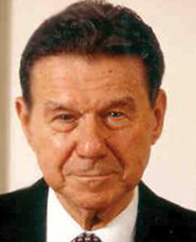
Комплексне управління якістю. Це поняття було введено Армандом Фейгенбаумом ще в 1957 році. А. Фейгенбаум запропонував зробити комплексне управління якістю організації турботою спеціального адміністративного підрозділу, який виконує тільки функцію контролю якості. Основна ідея А. Фейгенбаума полягала в тому, щоб впроваджувати якість на ранніх стадіях створення продукту, а не контролювати якість того, що вже вийшло. На базі загальної методології комплексного управління якістю Фейгенбаум висунув концепцію загального контролю якості (Total Quality Control, TQC). В межах концепції якість розглядалася як єдина і найважливіша сила в організаційному успіху й рості компанії.
До головних завдань TQC Фейгенбаум включав:
прогнозоване усунення потенційних невідповідностей у продукції на стадії конструкторської розробки,
контроль якості продукції, яка поставляється (вхідний контроль якості),
управління виробництвом,
нагляд за дотриманням заданих вимог до якості.
Впровадження і розвиток концепції TQC у різних країнах відбувалися не рівномірно. Незважаючи на те, що всі основні ідеї прийшли із США та Європи, найбільшого поширення ця система набула в Японії.
Арманд Фейгенбаум

Slide 18
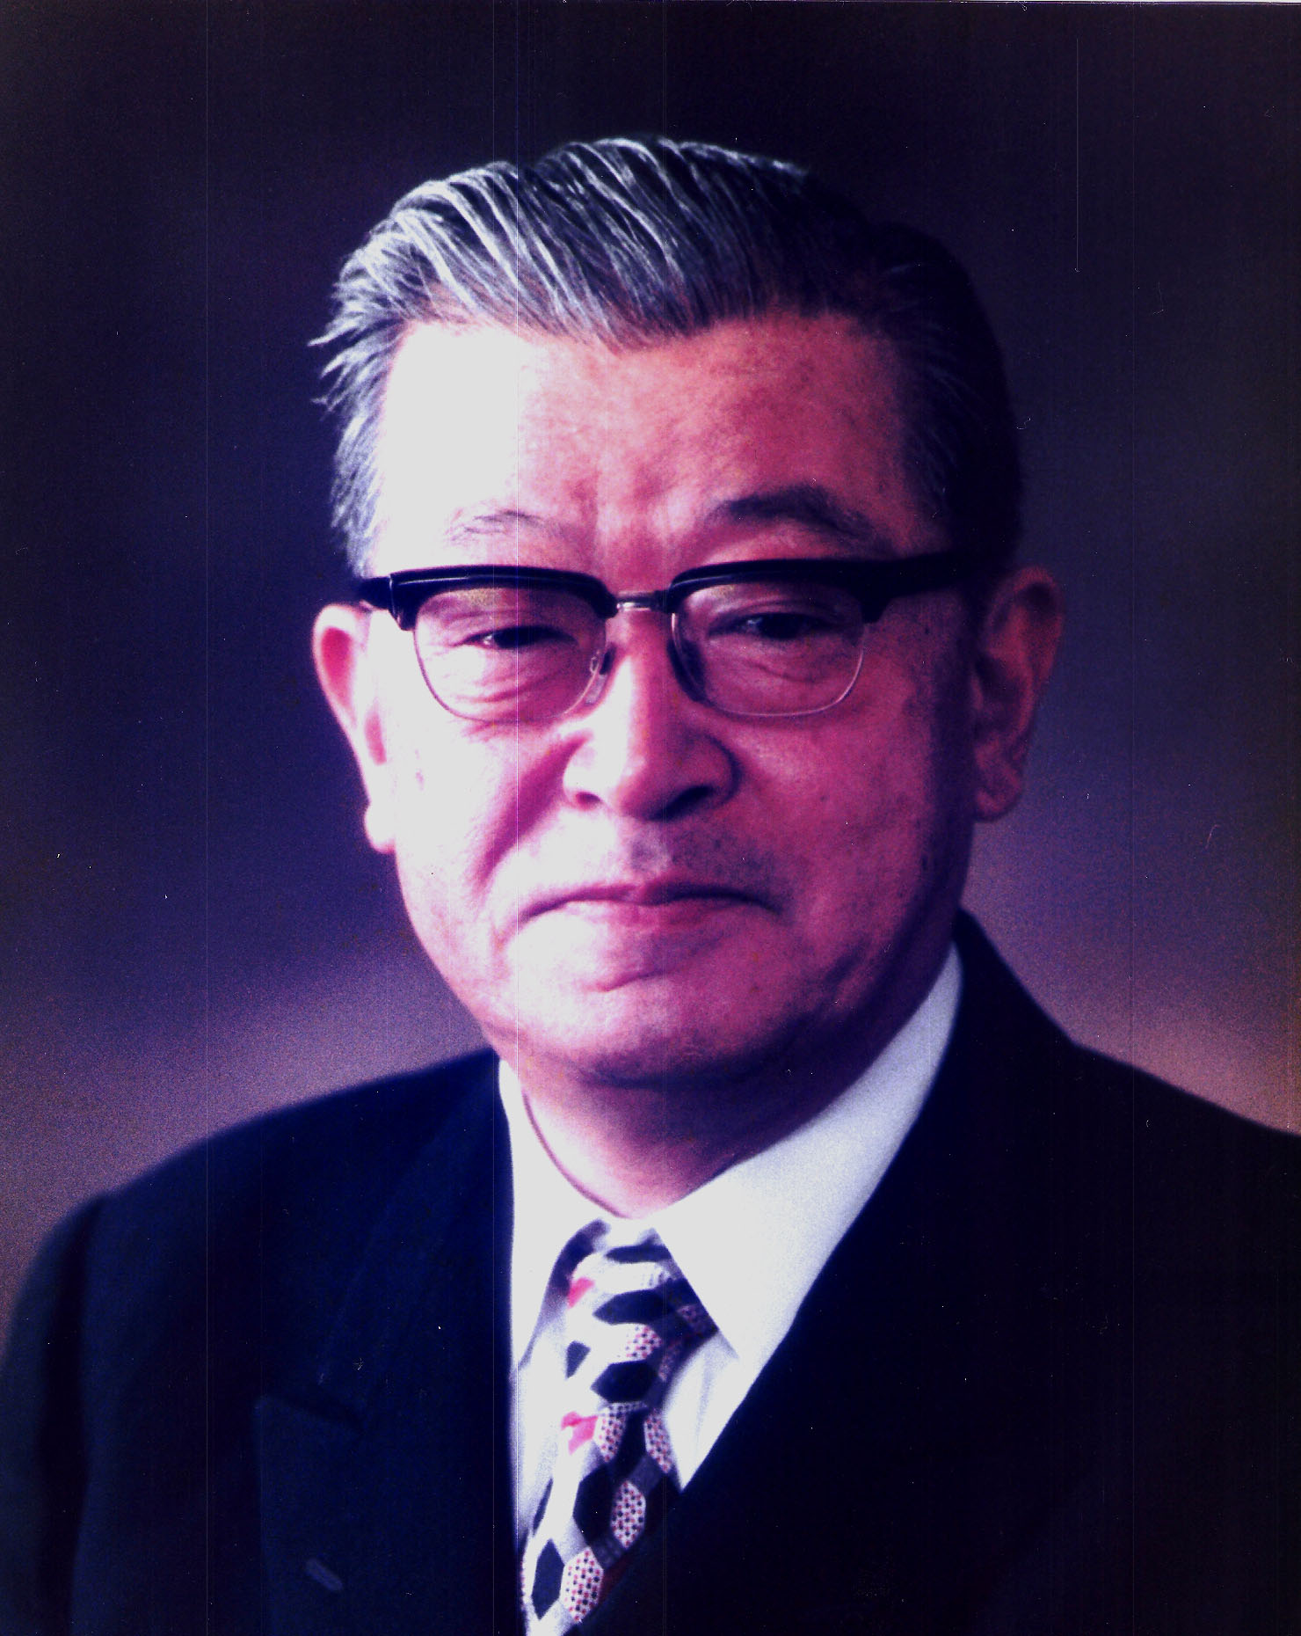
Саме в Японії ідеї TQC зустріли із захватом і завдяки професору Каору Ісікава вони отримали подальший розвиток. К. Ісікава був прихильником залучення до процесу поліпшення якості всіх співробітників підприємства. Тому японський підхід отримав назву «Управління якістю у межах усієї компанії» (Company Wide Quality Control, CWQC).
Відповідно до нового підходу управління якістю компанії стали орієнтуватися на такі цілі:
насамперед – якість, а не короткочасні прибутки.
людина в системі управління – залучення всіх без винятку працівників до процесу управління якістю.
головне – споживач, тобто перебудова свідомості на точку зору іншої сторони.
широке впровадження статистичних методів контролю.
Основоположники концепцій управління якістю сприяли переходу до епохи загального менеджменту якості.
Каор Ісікав

Slide 19
Концепція забезпечення якості продукції на основі міжнародних стандартів ISO 9000
В основу міжнародних стандартів у сфері управління якістю ISO серії 9000 покладено принципи сучасної концепції загального менеджменту якості (Total Quality Management, TQM). Концепція стандартів ISO відповідає на питання, що необхідно робити для забезпечення якості, а концепція TQM — як це робити.
Основна філософія ТQМ базується на принципі «поліпшенню немає межі». Стосовно до якості діє цільова настанова – «прагнення до 0 дефектів», до витрат – «0 непродуктивних витрат», до постачань – «точно в термін».
Існує 12 принципів, на яких базується TQM:
Орієнтація всієї діяльності організації на споживачів, від задоволення вимог і сподівань яких залежить її успіх у ринковій економіці.
Погляд на виробничі відносини між працівниками як на відносини споживача з постачальником.
Безперервне удосконалення виробництва і діяльності у сфері якості.
Комплексне і системне вирішення завдань забезпечення якості на всіх стадіях життєвого циклу об’єкта.
Перенесення головних зусиль у сфері якості в бік людських ресурсів (акцент на ставлення працівників до справи, на стиль керівництва).
Участь усього без винятку персоналу у вирішенні проблем якості (якість — справа кожного).
Безперервне підвищення компетентності працівників організації.
Концентрація уваги не на виявленні, а на попередженні невідповідностей.
Ставлення до забезпечення якості як до безперервного процесу, коли якість об’єкта на кінцевому етапі є наслідком досягнення якості на всіх попередніх етапах.
Оптимізація співвідношення у тріаді «якість — витрати —час».
Забезпечення достовірності даних про якість за рахунок використання статистичних методів.
12. Безперервне поліпшення якості.

Slide 20
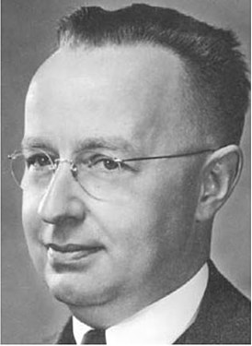
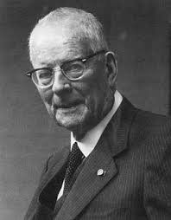
ОСНОВНІ КОНЦЕПЦІЇ УПРАВЛІННЯ ЯКІСТЮ
Концеція Уолтера Шухарта
У. Шухарт вперше запропонував циклічну модель, яка поділяє управління якістю на 4 стадії. Ідею цього циклу згодом було розвинуто, удосконалено й рекомендовано для використання його учнем Едвардом Демінгом. У пам’ять про спільну роботу цих видатних учених цикл ще називають циклом Демінга – Шухарта.
Концеція Едварда Демінга
Е. Демінг першим обґрунтував і сформулював необхідність відмовитися від контролю продукції як принципу управління, поставивши як об’єкт управління виробничі процеси, і показав перевагу інвестицій у попереджуючі дії. Принцип постійного поліпшення Демінга передбачає, що процес управління, забезпечення якості і подальшого її поліпшення відбувається безперервно. За Демінгом модель організації управління якістю (цикл Демінга) здійснюється на основі таких заходів:
  Планування (Plan)
  Виконання (Do)
  Перевірка (Check)
  Реакція (Action)
Уолтер Шухарт
Едвард Демінг

Slide 21
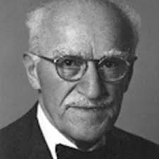
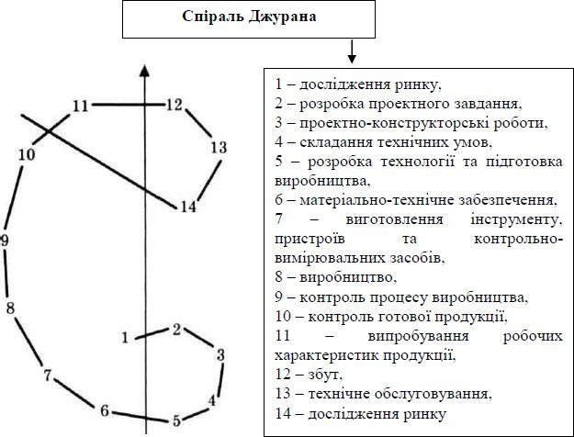
Концепція Джозефа Джурана
Дж. Джуран першим обґрунтував перехід від контролю якості до управління якістю. Він розробив знамениту «спіраль якості» («спіраль Джурана»). Ця позачасова просторова модель визначає основні стадії робіт з управління якістю.
Джозеф Джуран
Дж. Джуран є автором концепції щорічного поліпшення якості (Annual Quality Improvement, AQI).
Найважливіші принципи AQI:
планування керівництвом заходів з поліпшення якості на всіх рівнях і в усіх сферах діяльності підприємства;
розроблення заходів, спрямованих на попередження помилок у сфері управління якістю;
перехід від адміністрування (наказів зверху) до планомірного управління усією діяльністю у сфері якості.

Slide 22
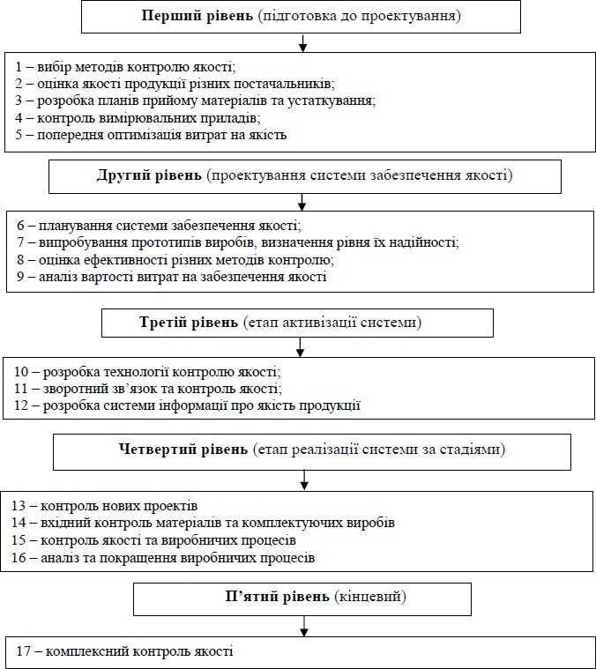
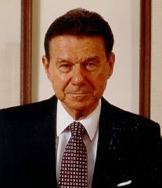
Концеція Арманда Фейгенбаума
А. Фейгенбаум розробив п’ятирівневу модель системи управління якістю базисний
перший рівень – підготовка до проєктування системи забезпечення якості,
другий рівень – проєктування системи забезпечення якості,
третій рівень – етап активізації системи,
четвертий рівень – етап реалізації системи,
кінцевий п’ятий рівень – комплексний контроль якості.
Арманд Фейгенбаум

Slide 23
Концепція Еттінгера – Сіттіга
Серед моделей управління якістю, розроблених у 1950-ті роки, слід виділити модель Еттингера – Сіттіга. На відміну від моделі А. Фейгенбаума ця модель враховує і необхідність управляти функціональною якістю, і вплив попиту на якість продукції. За цією моделлю перший етап кожного циклу управління якістю – вивчення попиту.
Концепція Каору Ісікави
Каору Ісікава сформулював основні положення про роль управління якістю в японській економіці. На початку 50-х розпочав кампанію з навчання методам статистичного контролю всіх керівників фірм вищої ланки. К. Ісікава ввів у світову практику оригінальний графічний метод аналізу причинно-наслідкових зв’язків, що став називатися його ім’ям «діаграма Ісікави» і ввійшов до складу семи інструментів контролю якості.
Каор Ісікав

Slide 24
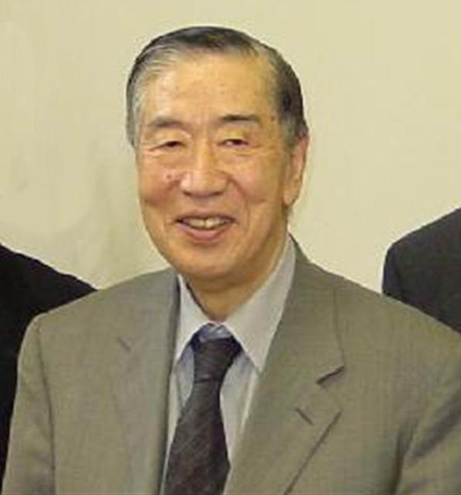
Концепція Геніті Тагуті
Г. Тагуті назвав свою концепцію «інжиніринг якості». Основним положенням концепції Тагуті є управління відхиленням від номіналу.
Методи Г. Тагуті дозволяють проєктувати вироби та процеси, нечутливі до впливу «шумів», тобто змінних факторів, які викликають розсіювання значень параметрів, які складно, неможливо або дорого змінити.
З економічної точки зору будь-які, навіть найменші «шуми» зменшують прибуток, оскільки при цьому ростуть виробничі витрати і затрати на гарантійне обслуговування.
Г. Тагуті акцентує увагу на етапах, які передують проєктуванню виробу, оскільки саме на цих етапах вирішується завдання досягнення реабельності.
Геніті Тагуті

Slide 25
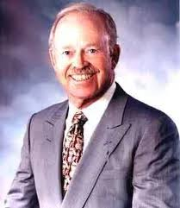
Концепція Філіпа Кросбі
Ф. Кросбі у своїй концепції «нуль дефектів» (Zero Dejects) доводить, що підвищення якості не вимагає великих витрат, так як на ділі підвищення якості одночасно підвищує і продуктивність, оскільки одночасно знижуються багато статей витрат, пов’язаних з усуненням виявлених дефектів та з переробкою неякісної продукції.
Отже, основою успіху програми «нуль дефектів» став принцип неприпустимості початкового встановлення будь-якого прийнятного рівня дефективності (рівень дефектності нульовий).
Філіп Кросбі

Slide 26
Широкої популярності набули також 14 принципів («абсолютів») Кросбі, що визначають послідовність дій щодо забезпечення якості на підприємствах.
Чітке визначення прихильності керівництва організації до ідеї якості, а також їх відповідальності у прийнятті рішень.
Сформувати команду, яка буде втілювати в життя програму забезпечення якості.
Визначення методів оцінювання якості на всіх етапах її формування, а також поточних і потенційних проблем з якістю.
Організувати облік і визначення вартості витрат на забезпечення якості.
Довести до відома всіх працівників підприємства політику керівництва в області якості, домагатися свідомого ставлення персоналу до якості. Визначення вартості неякісної роботи і доведення цієї інформації до підлеглих.
Розробити процедури коригувальних дій при забезпеченні якості.
Розробити програму бездефектного виготовлення продукції (систему ―нуль дефектів‖).
Організувати навчання наставників, які будуть впроваджувати програму нульового браку.
Організувати регулярне проведення днів якості (днів ―нульових ефектів‖).
Мотивація персоналу до встановлення персональних цілей, які припускають поліпшення якості.
Розробити процедури, що усувають причини дефектів.
Розробити програму морального заохочення працівників за виконання вимог у сфері якості.
Створення цільової групи (спеціального комітету), яка складаються з професіоналів в області якості, з метою впровадження програми ―нульового браку‖.
Організувати постійне навчання персоналу в області якості.

Slide 27
Порівняння концепцій управління якістю
 | Ф. Кросбі | Е. Демінг | Дж. Джуран
Поняття якості | Відповідність встановленим вимогам | Передбачувана ступінь однорідності і надійності при низьких затратах у відповідності потребам ринку | Придатність до вживання
Ступінь відповідаль-ності вищого керівництва | Повна відповідальність за якість | Відповідальність за 94 % проблем, пов’язаних з якістю | Із-за неякісної роботи працівників виникає менше 20% проблем з якості продукції
Стандарти ефективності і мотивація | Реалізація концепції «нуль-дефектів» | Багатовимірна оцінка якості, використання статистичних методів для виміру ефективності у всіх сферах; критика концепції «нуль –дефектів» | Для досягнення високих результатів слід уникати великих кампаній
Загальний підхід | Попередження можливих дефектів, а не контроль якості по факту | Зниження рівня нестабільної якості шляхом її безперервного покращення; відмова від тотального контролю якості | Загальний підхід до управління якістю; особлива увагу – людському фактору
Структура | 14 етапів забезпечення якості | 14 принципів управління якістю | 10 етапів підвищення якості

Slide 28
 | Ф. Кросбі | Е. Демінг | Дж. Джуран
Статистичний контроль процесу (SPC) | Відмова від статистично можливих рівнів якості (прагнення до 100% якості) | Використання статистичних методів контролю якості | Рекомендує використовувати SPC, але попереджає, що це може призвести до інструментального підходу
Основа підвищення якості | Процес, а не окрема програма; основні завдання підвищення якості | Постійне скорочення рівня нестабільної якості; відмова від завдань; які не забезпечені засобами щодо їх вирішення | Командний підхід з послідовною реалізацією проектів
Затрати на забезпечення якості | Затрати як результат невідповідності вимогам; якість безкоштовна | Не оптимальні; безперервне підвищення якості | Якість не безкоштовна; оптимальні умови відсутні
Закупка і отримання матеріалів | Державні вимоги; постачальник розглядається як продовження бізнесу; більша частина дефектів проникає у виробничу систему через постачальників | Перевірка якості –запізнілий крок; вибірковий контроль призводить до потрапляння в систему неякісних матеріалів; необхідно використовувати статистичну діагностику і контрольні карти | Проблеми носять комплексний характер; слід проводити офіційне загальне інспектування якості
Рейтингова оцінка постачальників | Доцільна + рейтинг покупців; перевірка якості недоцільна | Не проводиться, критикує більшість рейтингових систем | Проводиться, але необхідно сприяти постачальнику в підвищенні якості сировини (матеріалів)

Slide 29
ВИСНОВОК
Отже, починаючи з 20-х до початку 80-х років головна проблема якості сприймалася й розроблялася фахівцями переважно як інженерно-технічна проблема контролю й управління варіабельністю продукції і процесів виробництва, а проблема менеджменту – як проблема в основному організаційного та навіть соціально- психологічного плану.
В 50-80-ті роки починається активне зближення методів забезпечення якості з уявленнями загального менеджменту. Системи якості починають широко використовувати інструментарій «науки менеджменту». Рішення задач якості вимагало створення адекватної організаційної структури. У цю структуру повинні входити всі підрозділи, більше того – кожен працівник компанії, причому на всіх стадіях життєвого циклу продукції або петлі якості. З цих міркувань логічно з’являється концепція ТQМ.
Впровадження в діяльність сучасних підприємств ТQM стало однією з найбільш значних за останні роки інновацій у сфері забезпечення належного рівня якості та конкурентоспроможності.

Slide 30

Дякую за увагу!

